Slide 1

Introduction to Natural Language Processing Technology for Host Bot
A team, 이청수와 아이들
김석 박진우 이청수 장채윤
Chae Yoon Jang
jcy9911@g.skku.edu
Team A
Mar. 22, 2022

Slide 2
Overview
Conversational Question Generation
History of Natural Language Processing

Slide 3
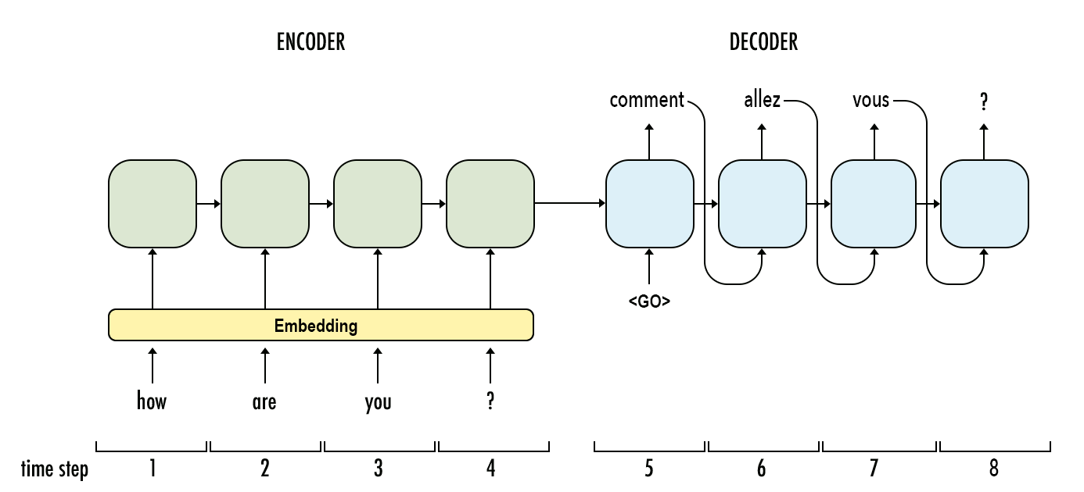
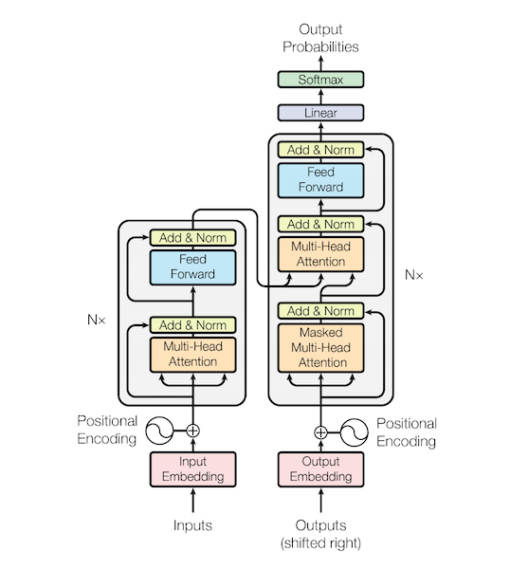
1986
LSTM
2014
2017
RNN
2015
2018
GPT
2019
BERT
2020
GPT-3
1997
History of Natural Language Processing
Attention is All You Need (NIPS 2017)
(https://arxiv.org/pdf/1706.03762.pdf)
Seq2Seq
Attention
Transformer
Encoder에서 받아들인 정보를 모두고려하여 다음에 나올 단어를 예측하자!
Transformer 모델
ChungSu
Like
?
BERT 계열 모델
언어 이해에 적합
GPT 계열 모델
언어 생성에 적합
순환 신경망 없이 Attention만
모델 구조 자체가 문장의 위치 정보 학습하기 어려움
-> position을 나타내는
인코딩 또는임베딩을 추가
청수는 코딩을 좋아해 <stop>
문장의 어순은 언어별로 다르고, 전체 맥락을 고려해야함에도 불구하고
고정된 순환 신경망 모델은 문장이 길어질 수록 앞부분의 정보를 소실하게 됨

Slide 4
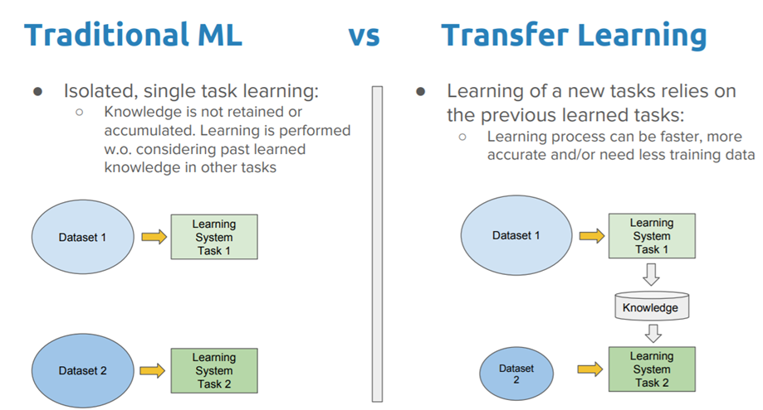
1986
LSTM
2014
2017
RNN
2015
2018
GPT
2019
BERT
2020
GPT-3
1997
History of Natural Language Processing
Attention is All You Need (NIPS 2017)
(https://arxiv.org/pdf/1706.03762.pdf)
Seq2Seq
Attention
Transformer
Encoder에서 받아들인 정보를 모두고려하여 다음에 나올 단어를 예측하자!

Slide 5
Overview
Conversational Question Generation
Offensive Comment Classification

Slide 6
Text Classification
General Classification
서로 다른 context에서 나온 문장들을 분류하는 Task인 경우가 많다
예시. 이건 생명과학에 관한 내용 저건 사회과학에 관한 내용 등등
Offensive Comment Classification
같은 context를 보고 서로 다른 생각을 가진 사람들이 남긴 comment들
주로 감정이나 가치판단으로 비롯된 생각들
따라서 일반적인 classification task보다는 sentiment analysis와 유사한 특징을 가지고 있다고 생각
문장 생성 보다는 문장의 이해가 우선시 되는 작업 : Bert계열 모델 사용할 것

Slide 7
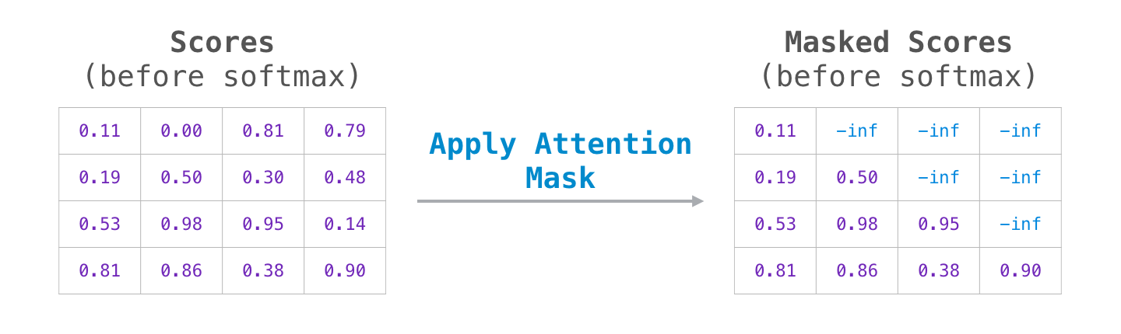
Text Classification
Offensive Comment Classification
언어 이해, 왜? Bert계열 모델을 사용해야 하는가?
GPT계열 모델의 Attention -> 예측하고자 하는 토큰의 뒷부분을 가린다.
GPT 성균관대학교 자연과학캠퍼스는 길을 잃기 쉬운 구조이다.
----------------------------------------------------------------------------------------→
BERT 성균관대학교 자연과학캠퍼스는 길을 ____ 쉬운 구조이다.
------------------------------------------------------------→ ←------------------

Slide 8
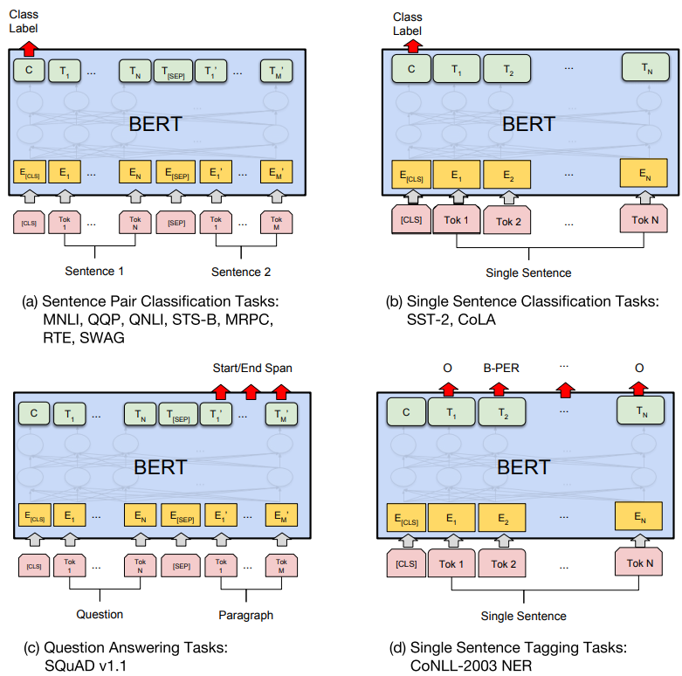
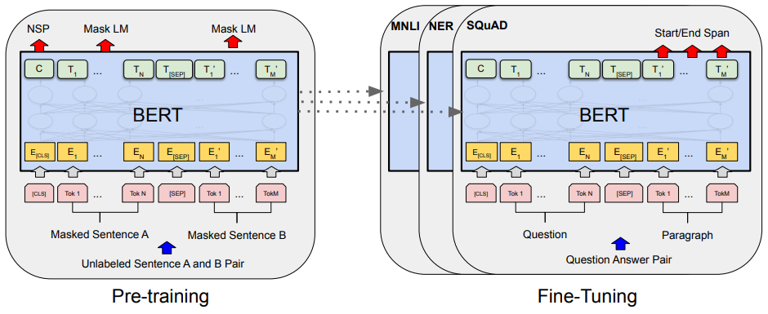
Text Classification
Offensive Comment Classification
Pre-training
MLM (Masked Language Model)
입력된 문장의 토큰을 임의로 버리고 버린 토큰을 맞추는 방식의 학습
2. NSP (Next Sentence Prediction)
연속된 두 문장을 입력할때, <sep>로 구분한 뒤 문장의 순서를 맞추는 방식의 학습
Fine-tuning
Any Task What You Want!

Slide 9
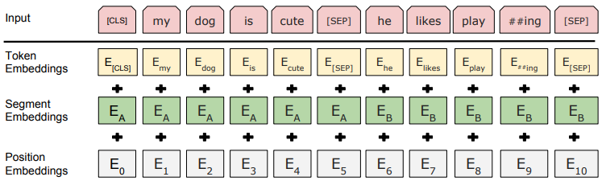
Text Classification
Offensive Comment Classification
Token Embeddings : 기본적인 임베딩
Segment Embeddings : 문장의 위치가 앞인지 뒤인지 나타내주는 임베딩
Position Embeddings : 문장 내에서 단어들의 위치정보를 알려주는 임베딩 -> Transformer와 다르게 모델 학습 시 위치 정보 임베딩도 같이 학습하게 된다.

Slide 10
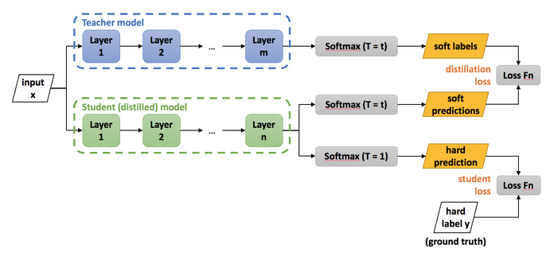
Text Classification
Offensive Comment Classification
기본 모델(Teacher Model)
Bert 계열 모델 중에서도 한국어 GLUE 벤치마크 데이터셋 KLUE를 이용해 pre-training된 Roberta 모델
KLUE(Korean Language Understanding Evaluation) (https://github.com/KLUE-benchmark/KLUE)
Distilling Model (Student Model)
간단한 encoder-decoder model ex) seq2seq+attention etc..
데이터셋은 일반적인 분류 모델 학습 데이터셋 IMDB등을 참고해 4만5천개 정도 확보할 예정
450MB
100MB

Slide 11
Text Summarization
Text Summarization 기초 개념
Original text = Source text
generated summary는 모델이 생성해낸 요약문을 의미합니다. 반면 우리가 정답으로 간주하는(보통은 사람이 직접 원문을 보고 생성한) 요약문은 reference summary 또는 gold summary라고 부름.
보통은 두 용어를 크게 구분없이 쓰는듯 하나, 전자는 generated summary를 평가하기 위한 기준이 되는 요약문이라는 면을 강조할 때, 후자는 우리가 찾는 진짜 요약문이라는 점을 강조할 때 주로 사용

Slide 12
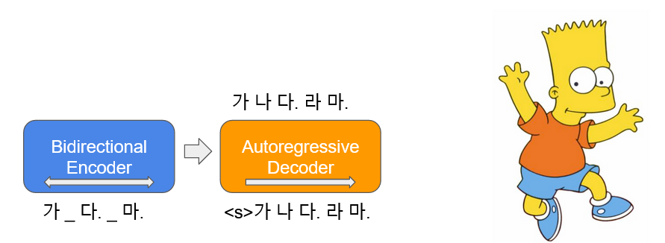
Text Summarization
KoBART
BART(Bidirectional and Auto-Regressive Transformers)는 입력 텍스트 일부에 노이즈를 추가하여 이를 다시 원문으로 복구하는 autoencoder의 형태로 학습
한국어 BART(이하 KoBART) 는 논문에서 사용된 Text Infilling 노이즈 함수를 사용하여 40GB 이상의 한국어 텍스트에 대해서 학습한 한국어 encoder-decoder 언어 모델
Dataset: 한국어 위키 백과 이외, 뉴스, 책, 모두의 말뭉치 v1.0(대화, 뉴스, ...), 청와대 국민청원 등의 다양한 데이터가 모델 학습에 사용

Slide 13
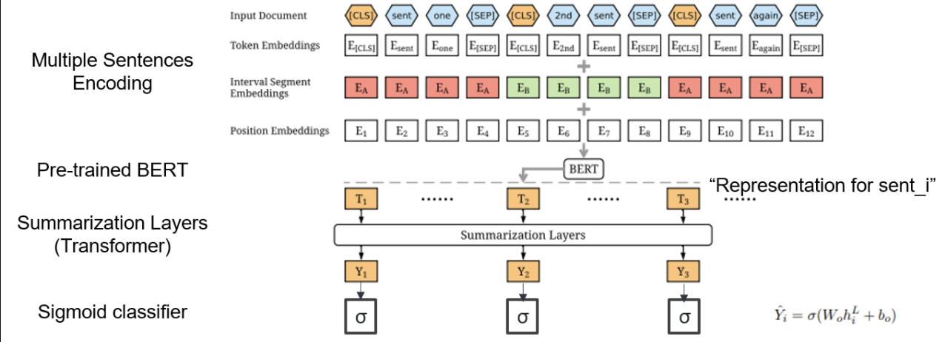
Text Summarization
BertSum이란?
BertSum은 BERT 위에 inter-sentence Transformer 2-layers 를 얹은 구조
이를 fine-tuning하여 extract summarization을 수행하는 BertSumExt, abstract summarization task를 수행하는 BertSumAbs 및 BertSumExtAbs 요약모델을 포함

Slide 14
Text Summarization
KoBertSum이란?
KoBERTSUM은 ext 및 abs summarizatoin 분야에서 우수한 성능을 보여주고 있는 BertSum모델을 한국어 데이터에 적용할 수 있도록 수정한 한국어 요약 모델
Pre-trained BERT로 kykim/bert-kor-base, monologg/kobert 지원
다양한 데이터 형태에 대한 옵션값을 지원하여 이용자가 원하는 데이터를 쉽게 가공하여 학습 가능
hydra를 적용하여 다양한 arguments에 대한 체계적 실험이 용이

Slide 15
Overview
Conversational Question Generation

Slide 16
Title
Sub-title

